Slide 1

PROYECTO
“VGD LEARN”
PRESENTACIÓN CAPSTONE

Slide 2
PROYECTO VGD LEARN
Diego Allende
Programador Backend
Crear y mantener APIs RESTful
INTEGRANTES DEL PROYECTO
Victor Ayala
Programador Frontend
Diseño y desarrollo de interfaces.
Greisy Garcia
Scrum Master - QA
Planificación sprints y retrospectivas.

Slide 3
PROYECTO VGD LEARN
DESCRIPCIÓN DEL PROYECTO
Problema o dolor
Los estudiantes cuentan con escasos recursos de aprendizaje, no cuentan con una herramienta unificada que les permita organizar su estudio, practicar de forma personalizada y medir su progreso de manera clara. Esto hace que el aprendizaje sea desordenado y poco efectivo, y que la tecnología educativa no se aproveche al máximo.
Propuesta de solución
Una herramienta que ayude a los estudiantes a organizar sus materiales en módulos temáticos, haciendo que el estudio sea más ordenado y personalizado usando inteligencia artificial, y el contenido que ellos subirán. También se mostrarán gráficas con los resultados para ver qué temas dominan y cuáles necesitan reforzar.

Slide 4
PROYECTO VGD LEARN
OBJETIVO GENERAL
Desarrollar una plataforma digital educativa que integre inteligencia artificial y procesamiento de lenguaje natural, permitiendo a los estudiantes organizar sus materiales de estudio, generar quizzes personalizados e ilustraciones pedagógicas, y obtener métricas claras de su progreso académico.
OBJETIVOS ESPECÍFICOS
Una página web educativa permitirá a los usuarios subir y organizar sus materiales de estudio en módulos temáticos, facilitando una experiencia más estructurada. A partir del contenido ingresado, se generarán recursos personalizados mediante inteligencia artificial. Estos recursos se adaptarán al perfil del usuario según los resultados del test de inteligencias múltiples. Además, se integrará un sistema de métricas que muestre el progreso académico, y se aplicará la metodología ágil SCRUM para gestionar el desarrollo en etapas iterativas.

Slide 5
PROYECTO VGD LEARN
Alcance y limitaciones del proyecto
Alcance | Limitaciones
Generar una herramienta digital que apoye a las personas que no cuentan con metodologías de estudio adecuadas, facilitando su proceso de aprendizaje mediante la creación de módulos y evaluaciones generadas por IA. | No se desarrollará un modelo de Inteligencia Artificial desde cero; se usará una API de un modelo existente, limitada al uso de prompts.
Permitir la creación de quizzes personalizados en base al contenido ingresado por el usuario. | Los quizzes serán únicamente textuales (no se incluirán imágenes, audio ni video en esta etapa).
Ofrecer una experiencia sencilla e intuitiva para estudiantes de distintos niveles. | La plataforma no tendrá integración con sistemas externos de gestión educativa (ej. Moodle, Canvas).
Implementar un sistema básico de seguimiento del progreso de los estudiantes. | No se desarrollará un sistema de recomendación complejo; el seguimiento será limitado a métricas simples (ej. número de intentos, puntaje).
Entregar un apoyo innovador basado en IA accesible desde una aplicación web. | La solución dependerá de la disponibilidad y limitaciones técnicas de la API de IA utilizada (costos, cantidad de peticiones, latencia).
Facilitar el autoaprendizaje con generación rápida de material de práctica. | El contenido generado puede variar en calidad y precisión, sujeto al comportamiento del modelo de IA empleado.

Slide 6
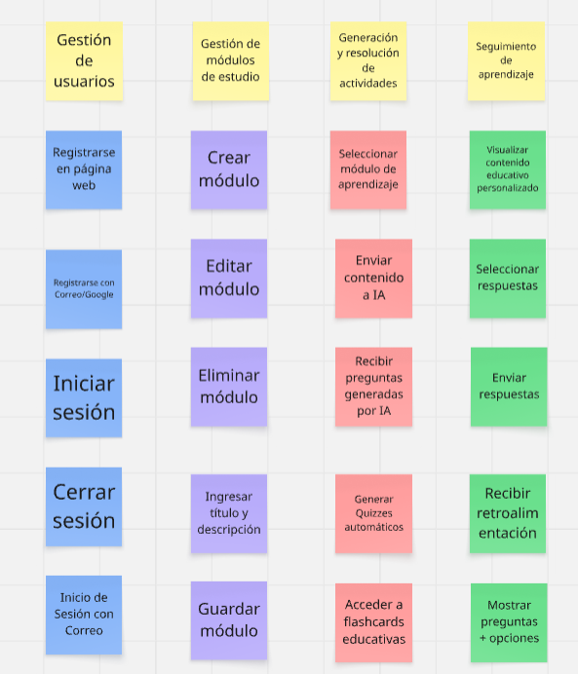
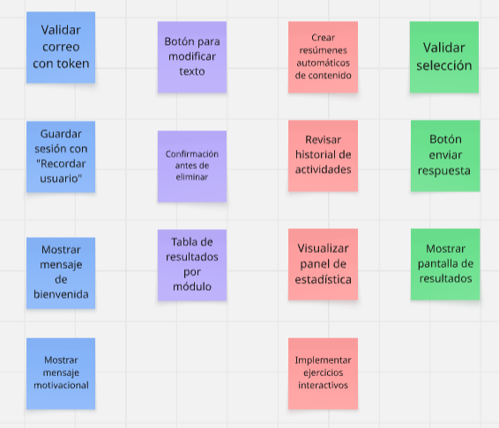
PROYECTO VGD LEARN
Metodología de trabajo para el desarrollo del proyecto
User Story Mapping

Slide 7
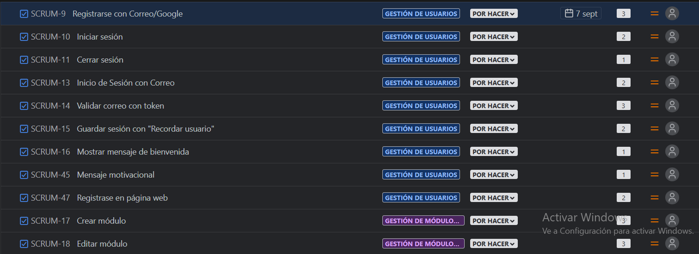
PROYECTO VGD LEARN
Metodología de trabajo para el desarrollo del proyecto
Product Backlog

Slide 8
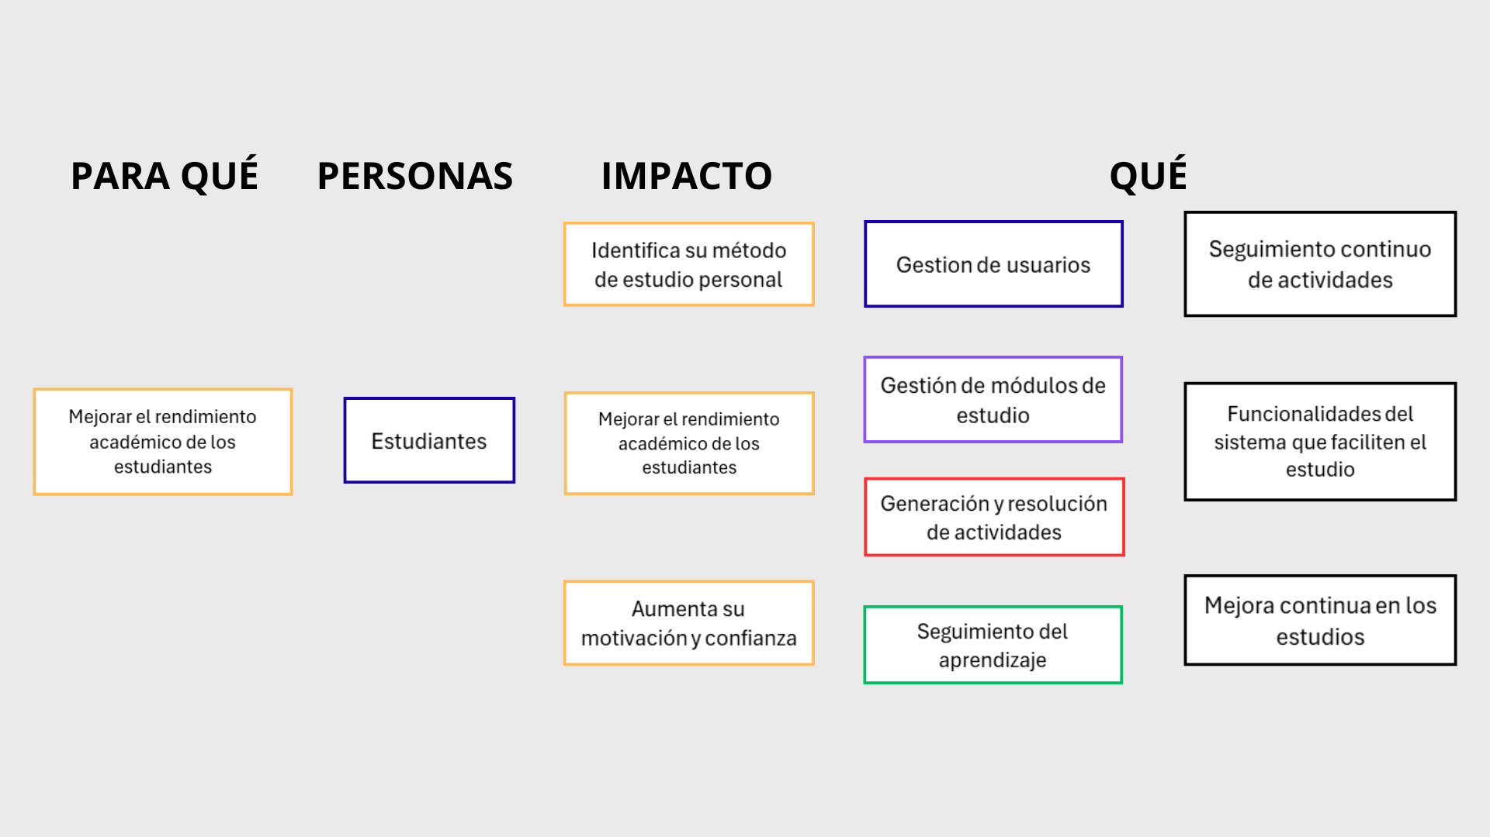
PROYECTO VGD LEARN
Metodología de trabajo para el desarrollo del proyecto
Impact Mapping

Slide 9
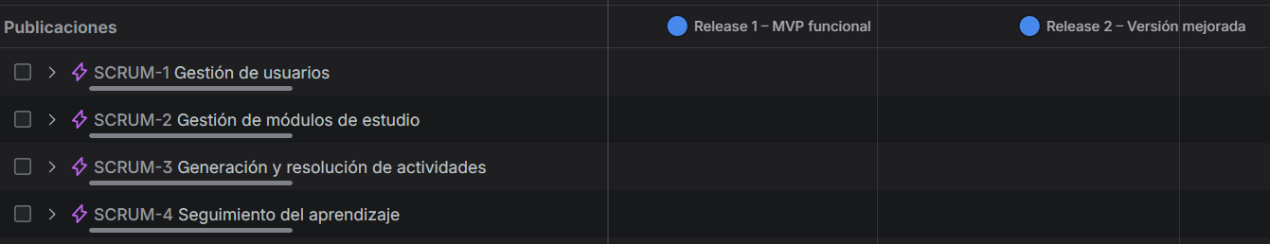
PROYECTO VGD LEARN
Release Plan del desarrollo del proyecto
Cronograma

Slide 10


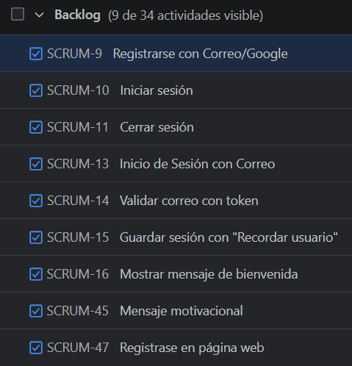
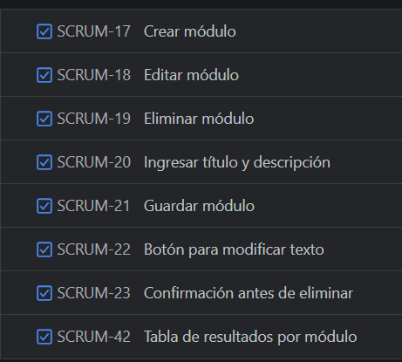
PROYECTO VGD LEARN
Release Plan del desarrollo del proyecto
Épicas - Historias de usuario

Slide 11


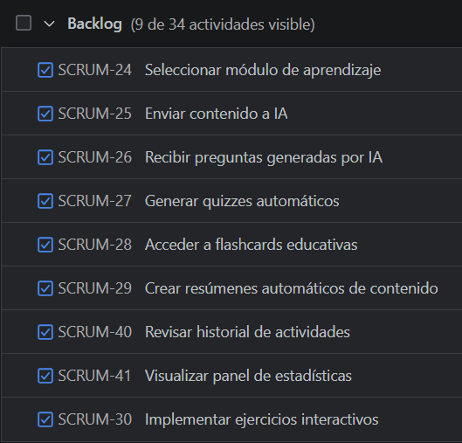
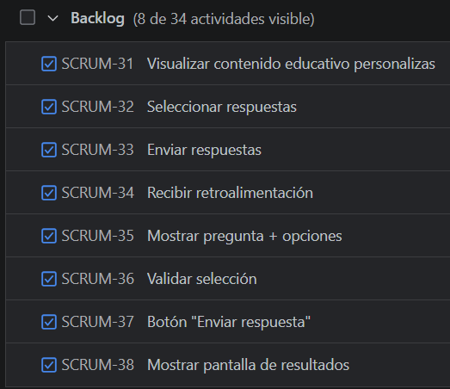
PROYECTO VGD LEARN
Release Plan del desarrollo del proyecto
Épicas - Historias de usuario

Slide 12
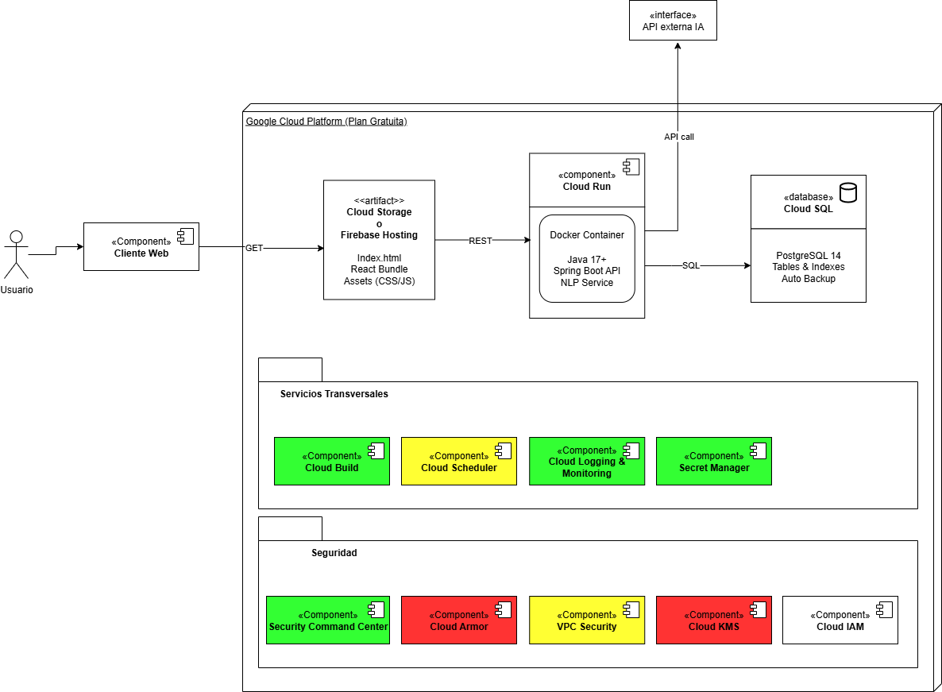
PROYECTO VGD LEARN
Arquitectura
del
software

Slide 13
PROYECTO VGD LEARN
MUCHAS
GRACIAS

